Slide 2
6.2 平面向量的运算
6.2.2 向量的减法运算

Slide 3
1.理解相反向量的含义,借助实例和平面向量的几何表示,理解向量减法运算的几何意义.
2.掌握平面向量减法运算及运算规则.
3.能运用向量的加法和减法运算解决相关问题.
4.提升直观想象和数学运算的核心素养.
课标定位
素养阐释

Slide 4
自主预习·新知导学
合作探究·释疑解惑
易 错 辨 析
随 堂 练 习

Slide 5
自主预习·新知导学

Slide 6
一、相反向量
1.类比实数x的相反数是-x,对于向量a,你能定义“相反向量”-a吗?它有哪些性质?
提示: -a与向量a长度相等,方向相反.性质有a+(-a)=0,-(-a)=a.
2.

Slide 7
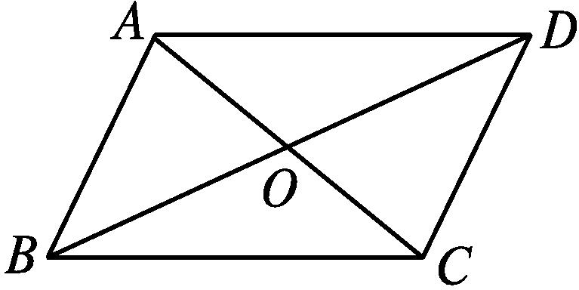
3.如图,四边形ABCD是平行四边形,AC与BD相交于点O,下列选项中,互为相反向量的是( )
答案:C

Slide 8
二、向量的减法
1.在实数运算中,减法是加法的逆运算,其运算法则是“减去一个数等于加上这个数的相反数”,我们能否类似地定义向量的减法呢?
提示:能,减去一个向量等于加上这个向量的相反向量.
2.根据向量的加法,已知向量a,b,如何求作a-b?
提示:先作出-b,再按三角形法则或平行四边形法则作出
a+(-b).

Slide 9
3.

Slide 10
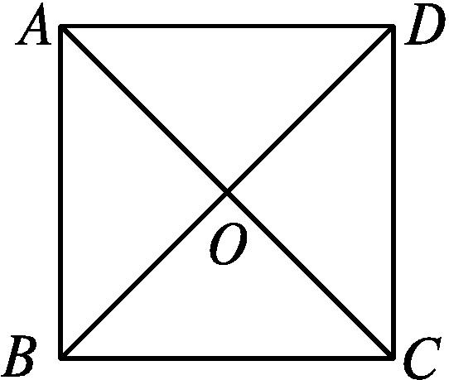
4.如图,在正方形ABCD中,对角线相交于点O,则有:

Slide 11
【思考辨析】
判断下列说法是否正确,正确的在后面的括号内画“√”,错误的画“×”.
(1)方向相反的向量就是相反向量.( × )
(2)相反向量一定是共线向量.( √ )
(3)相反向量的模一定相等.( √ )
(4)同起点的两个向量的差向量的方向由被减向量指向减向量.( × )
(5)向量的减法运算可以通过相反向量转化为加法运算.( √ )

Slide 12
合作探究·释疑解惑
探究一
探究二
探究三

Slide 13
探究一 向量减法的几何意义
答案:B

Slide 14
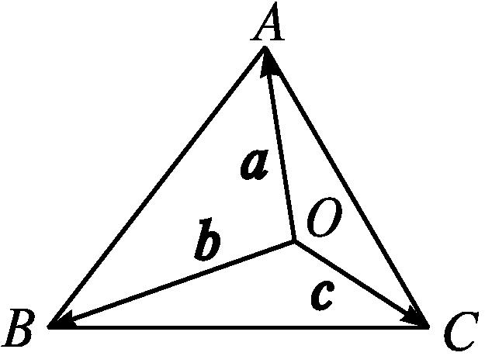
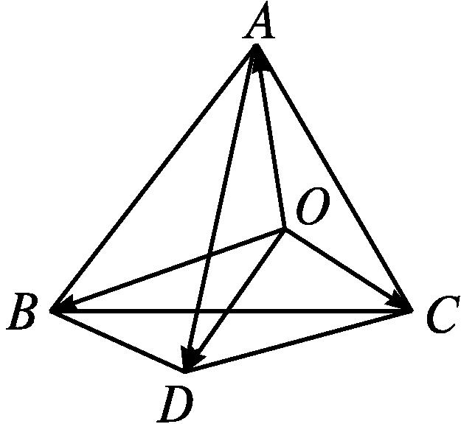
(2)先利用向量加法的平行四边形法
则作向量b+c,再利用向量减法的几何
意义作图.

Slide 16
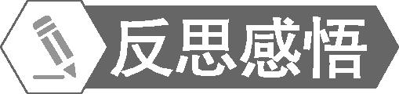
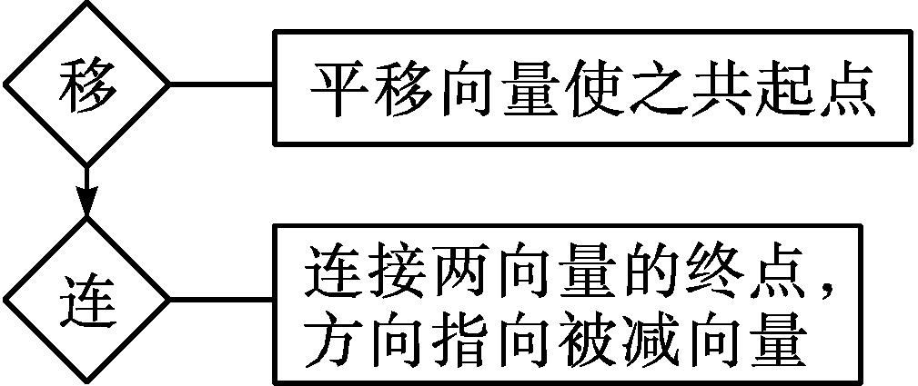
求作两个向量的差向量的两种思路:
(1)用向量减法的三角形法则作两向量的差的步骤
此步骤可以简记为“作平移,共起点,两尾连,指被减”.

Slide 17
(2)利用相反向量作两向量差的方法

Slide 18
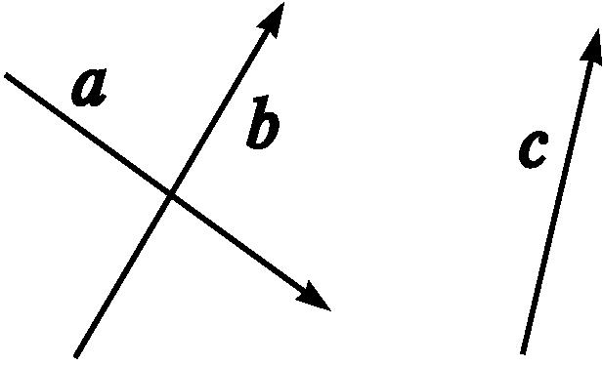
【变式训练1】 如图,已知向量a,b,c不共线,求作向量a+b-c.

Slide 19
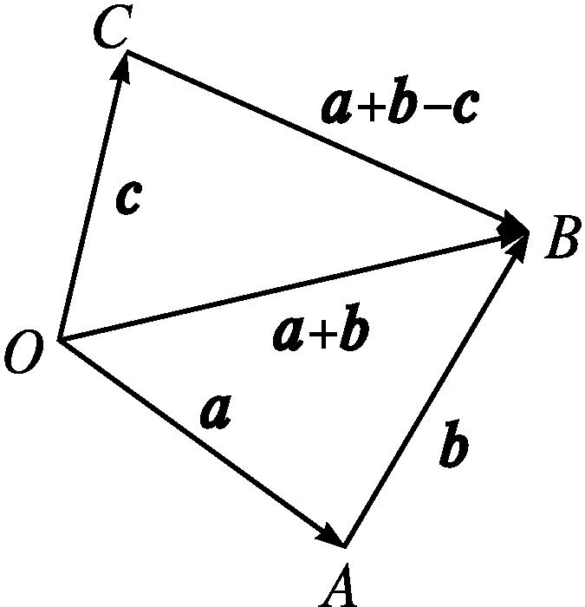
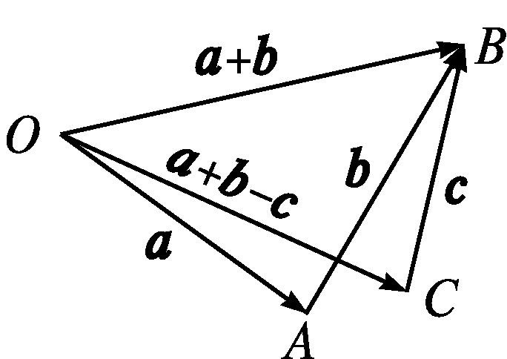
①
②

Slide 20
探究二 向量加减法的运算
分析:按照向量加法和减法的运算法则进行化简,进行减法运算时,必须保证两个向量的起点相同.

Slide 22
向量加减法化简的两种形式:
(1)首尾相连且为和;
(2)起点相同且为差.
做题时要注意观察是否有这两种形式,同时要注意逆向应用.

Slide 24
探究三 向量加减法在平面几何中的应用
答案:平行四边形

Slide 25

答案:B

Slide 26
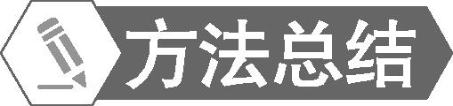
对于平行四边形、菱形、矩形、正方形对角线具有的性质要熟悉并会应用.基本思路是:先对向量条件化简、转化,再找(作)图形(三角形或平行四边形),确定图形的形状,利用图形的几何性质求解.

Slide 27
所以,以AB,AC为邻边的平行四边形的两条对角线的长度相等,所以此平行四边形为矩形,
所以AB⊥AC,所以△ABC是直角三角形.

Slide 28
易 错 辨 析

Slide 29
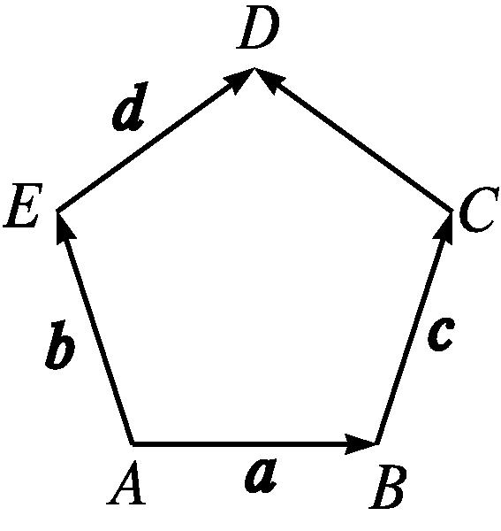
错用向量减法法则致错
以上解答过程中都有哪些错误?出错的原因是什么?你如何改正?你如何防范?

Slide 30
提示:错解中,在用向量减法运算表示 时,错用了运算法则,弄反了方向,导致错误.作向量减法时特别要注意差向量的方向,有公共起点的向量作差,应由减向量的终点指向被减向量的终点.

Slide 31
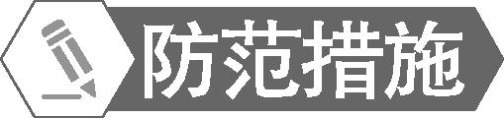
向量减法口诀:起点相同,连接终点,箭头指向被减向量.应把首尾相接的放在一起计算,起点相同的放在一起计算.必要时,可画出图形,结合图形观察将使问题更为直观.

Slide 32
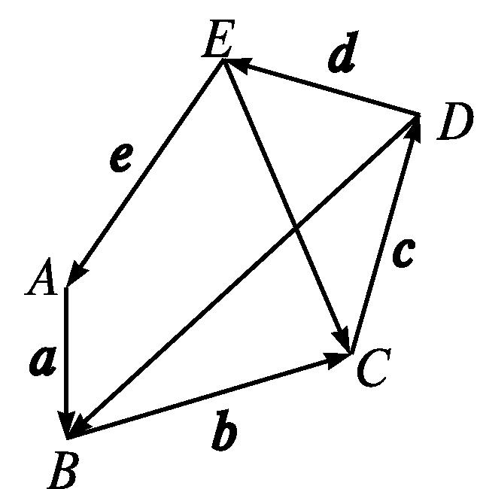

Slide 34
随 堂 练 习

Slide 35
1.设b是a的相反向量,则下列说法错误的是( )
A.a与b的长度必相等
B.a∥b
C.a与b一定不相等
D.a是b的相反向量
解析:因为0的相反向量是0,故C不正确.
答案:C

Slide 36
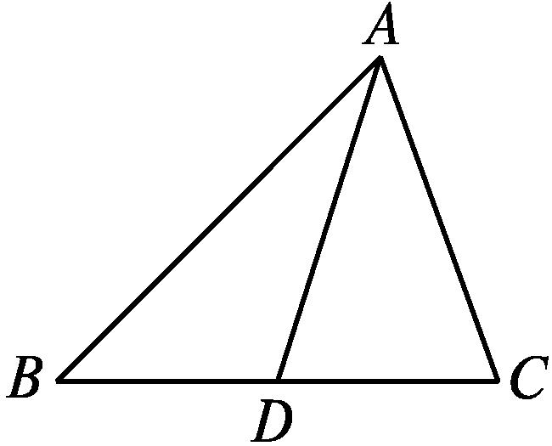
答案:ABD

Slide 37
答案:1
答案:2

Slide 38
